Slide 1
স্বাগতম
বিষয়: তথ্য ও যোগাযোগ প্রযুক্তি (ICT)
অধ্যায়: সংখ্যা পদ্ধতি ও ডিজিটাল ডিভাইস
শ্রেণি: একাদশ–দ্বাদশ (HSC)
মোঃ আব্দুস সালাম
প্রভাষক (আইসিটি)
গোলমুন্ডা ফাযিল (ডিগ্রি) মাদ্রাসা
জলঢাকা,নীলফামারী
মোনবাইলঃ ০১৭৩৭৮৫৪০৬০

Slide 2
"আমরা প্রতিদিন ২৫ + ১৭ বা ১০০ + ২৫০ এর মতো সংখ্যা যোগ করি। কিন্তু কখনও কি ভেবেছো, কম্পিউটার কি ০ আর ১ ব্যবহার করেও যোগ করতে পারে?"

Slide 3
আমরা সাধারণত কোন সংখ্যা পদ্ধতিতে যোগ করি?
বাইনারি সংখ্যা পদ্ধতির ভিত্তি কত?
যদি ১ + ১ করি, তাহলে ফলাফল কত হবে?

Slide 4
আজকের পাঠে আমরা বিভিন্ন সংখ্যা পদ্ধতির যোগের নিয়ম, ক্যারি (Carry) নির্ণয় এবং ধাপে ধাপে যোগ করার কৌশল উদাহরণের মাধ্যমে শিখব।

Slide 5
শিখনফল
পাঠ শেষে শিক্ষার্থীরা—
✅ বিভিন্ন সংখ্যা পদ্ধতিতে যোগ করতে পারবে।
✅ যোগের নিয়ম ব্যাখ্যা করতে পারবে।
✅ ক্যারি (Carry) সঠিকভাবে নির্ণয় করতে পারবে।

Slide 6
পূর্বজ্ঞান যাচাই
সংখ্যা পদ্ধতি কি?
দশমিক, বাইনারি, অক্টাল ও হেক্সাডেসিমেল সংখ্যা?
ভিত্তি (Base/Radix)?

Slide 7
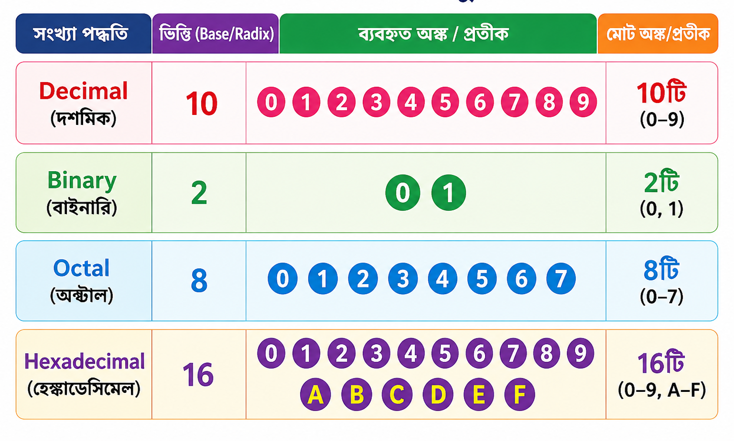

Slide 8
দশমিক সংখ্যার যোগ
নিয়মঃ
এককের ঘর থেকে যোগ শুরু করতে হবে।
যোগফল ১০ বা তার বেশি হলে ক্যারি পরবর্তী ঘরে যাবে।
কেননা দশমিক সংখ্যার ভিত্তি ১০।
উদাহরণ
356
+ 248
------
604

Slide 9
বাইনারি যোগের নিয়ম
নিয়মঃ
এককের ঘর থেকে যোগ শুরু করতে হবে।
যোগফল ২ বা তার বেশি হলে ক্যারি পরবর্তী ঘরে যাবে।
কেননা দশমিক সংখ্যার ভিত্তি ২।
উদাহরণ
    1011
    + 1101
    --------
    11000

Slide 10
কেন ক্যারি সবসময় ১ দেখা যায়?

Slide 11
অক্টাল সংখ্যার যোগ
নিয়মঃ
এককের ঘর থেকে যোগ শুরু করতে হবে।
যোগফল ৮ বা তার বেশি হলে ক্যারি পরবর্তী ঘরে যাবে।
কেননা দশমিক সংখ্যার ভিত্তি ৮।
উদাহরণ
    567₈
    + 235₈
    -------
    1024₈

Slide 12
হেক্সাডেসিমেল সংখ্যার যোগ
নিয়মঃ
এককের ঘর থেকে যোগ শুরু করতে হবে।
যোগফল ১৬ বা তার বেশি হলে ক্যারি পরবর্তী ঘরে যাবে।
কেননা দশমিক সংখ্যার ভিত্তি ১৬।
উদাহরণ
    2A₁₆
    `+ 1F₁₆
    --------
    49₁₆

Slide 13
হেক্সাডেসিমেল সংখ্যা পদ্ধতিতে যোগ করার সময় ১৬ বা তার বেশি হলে কেন ১ ক্যারি হয়?

Slide 14
আজ আমরা যা শিখলাম
দশমিক যোগ
বাইনারি যোগ
অক্টাল যোগ
হেক্সাডেসিমেল যোগ
ক্যারি নির্ণয়

Slide 15
মূল্যায়ন
অক্টালে কখন ক্যারি হয়?
বাইনারি সংখ্যার ভিত্তি কত?
F-এর দশমিক মান কত?

Slide 16




বাড়ির কাজ
11101₂ + 10111₂=?
675₈ + 247₈=?
5D₁₆ + 7A₁₆=?
689 + 578=?

Slide 17
Thank you

Slide 18
কোন প্রশ্ন আছে?

